Slide 1





Årsplan
Trollbarnehagane
TROLL-LIA
2024-2025
Med hjerte for barna
Visjonen vår :
Med hjerte for barna
Motto:
Ut på tur, aldri sur. Vi tek vare på kvarandre, dyr og natur

Slide 2

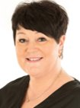
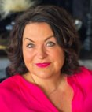




​​Trollbarnehagane sitt styringsorgan​
EIGAR | Ann-Kathrin Almestad Storøy Tlf. 93 03 29 68 Inger-Kristin Håheim Vike Tlf. 47 01 25 10 e-post: eigar@trollbarnehagane.no
STYRAR/DAGLEG LEIAR | Anett Mari Hodneland Tarberg Tlf. 41 69 85 85 e-post: kontor@trollbarnehagane.no
FORELDREGRUPPA/STYRET Troll–lia: Troll-myra: | Gruppa består av representantar frå kvar avdeling. Dei har som oppgåve å fremje samarbeid mellom heim og barnehage. Dei bidreg også i sosiale arrangement ved behov, som t.d. sommarfesten. Desse er i år: Dovregubben: Sunniva Karlsen Bukkane Bruse: Vegard Bøe Lurvelegg: Magnus Enerhaug Tusseladden: Nina Leine Trollskatten: Brianna Nærø Krabbekroken: Malin Remøy Sjøstjerna: Rita Sørdal Havhesten: Melissa N. Paulsen Flyndrefant: Rikke W. Hide Taretoppen: Guro Lindvik Velsvik
SAMARBEIDSUTVALET Troll–lia: Troll-myra: | I S.A.U sit to foreldrerepresentantar frå foreldregruppa i tillegg til eigar og to representantar frå personalet. S.A.U skal vere eit rådgjevande, kontaktskapande og samordnande organ. S.A.U har rett til å uttale seg i saker som er viktige for barnehagen sitt innhald, verksemda og forholdet til foreldra. (T.d. årsplanen). Desse er i år: Troll-lia Eigar: Inger-Kristin H. Vike (Troll-lia) Personalet: Ingrid Gjerde, og Anett Mari Hodneland Tarberg (Troll-lia) Foreldre: Vegard Bøe (leiar) og Nina Leine Troll-myra: Eigar: Inger–Kristin H. Vike (Troll-myra). Personalet: Alexander Dybvik og Anett Mari Hodneland Tarberg (Troll-myra) Foreldre: Guro L.Velsvik (leiar) og Rikke Hide

Slide 3

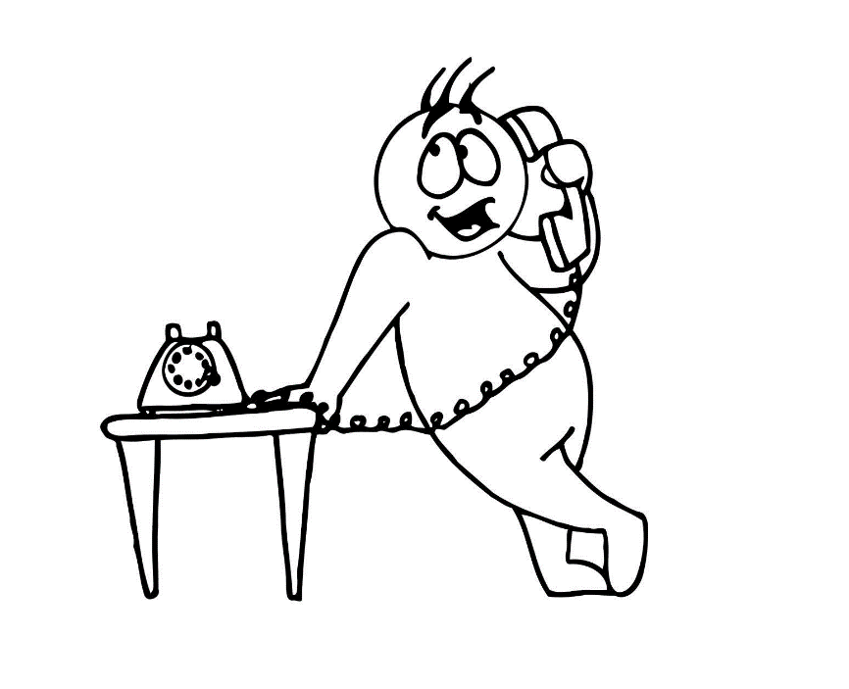
Kontaktinformasjon for ​​
Trollbarnehagane​
Troll-lia barnehage
Torvikvegen 17
6095 Bølandet
Tlf: 70 08 73 61
Troll-myra barnehage
Kvithaugsmyra 14
6092 Fosnavåg
Tlf: 70 08 77 52
Anett Mari: 41 69 85 85
e-post: kontor@trollbarnehagane.no
Tusseladden mobil: 95 30 27 71
e-post: tusseladden@troll-lia.no
Bukkane Bruse mobil: 95 30 15 03
e-post: bukkanebruse@troll-lia.no
Dovregubben mobil: 95 30 26 53
e-post: dovregubben@troll-lia.no
Lurvelegg mobil: 95 15 96 37
e-post: lurvelegg@troll-lia.no
Trollskatten mobil: 94 88 75 31
e-post: trollskatten@troll-lia.no
.
Anett Mari: 41 69 85 85
e-post: kontor@trollbarnehagane.no
Krabbekroken mobil: 41 43 95 12
e-post: krabbekroken@troll-myra.no
Sjøstjerna mobil: 95 00 18 31
e-post: sjostjerna@troll-myra.no
Havhesten mobil: 95 19 14 70
e-post: havhesten@troll-myra.no
Flyndrefant mobil: 95 30 26 44
e-post: flyndrefant@troll-myra.no
Taretoppen mobil: 45 86 23 02
e-post: taretoppen@troll-myra.no
Kidplan:
Som foreldre kan dykk laste ned kidplan appen. Her loggar du deg på med link som du får tilsendt frå avdelinga di. Her legg avdelinga ut bilete, vekeplan, samtykke, skriv om dagen i dag og diverse info om barnet ditt, avdelinga og barnehagen. Bileta blir sletta før nytt barnehageår kvart år. Så husk å lagre dei bileta du vil ha gjennom året.
Facebook og Instagram:
Følg oss på: Trollbarnehagane og Kokk i Troll-lia og Troll-myra.
I tillegg til årsplanen har vi ein langtidsplan (4 års plan), den er meir utfyllande om vår visjon, verdiar og haldningar. Både årsplan og langtidsplan tek utgangspunkt i den nasjonale rammeplanen for barnehagar, lokal rammeplan og gjeldande lovverk.
Du finn den på heimesida.
Fleire tema og fagområde går som ein raud tråd gjennom heile året. Dei blir presentert under dei ulike månadane.
På vekeplanane og på kidplan står det kva slags tema og fagområde som vi har fokus på den månaden.
Du ser det også når du les dagen i dag på tavlepost.
Velkommen til nytt barnehageår <3

Slide 4
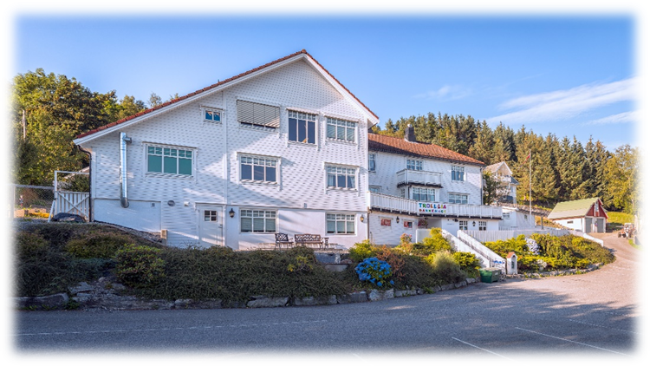
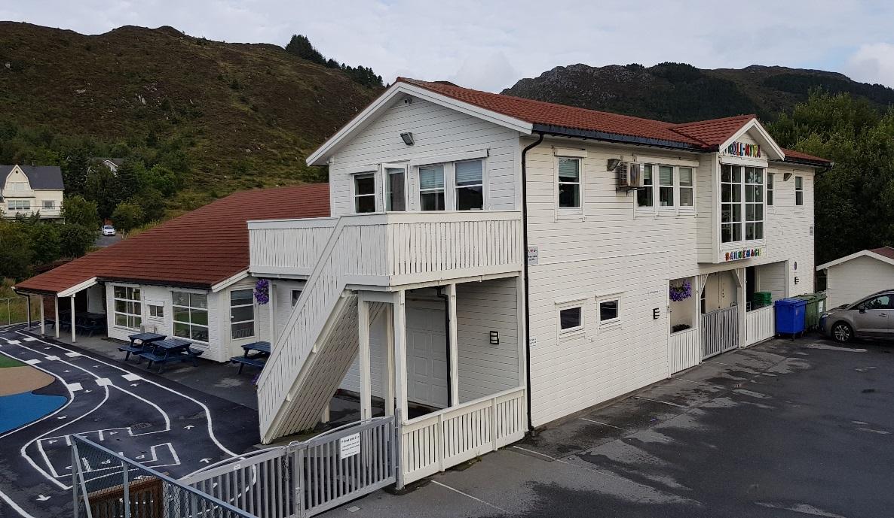
Naturbarnehagane våra
Troll-lia barnehage
Troll-myra barnehage

Slide 5
Trollbarnehagane er to private naturbarnehagar som ligg på Frøystad og Eggesbønes.
Vi er to barnehagar med 5 kjekke avdelingar for barn i alderen 0-6 år. Barnehagane har eit godt samarbeid med kvarandre og vi kjenner godt til barn og vaksne på dei andre avdelingane.
Vi er opptekne av at alle, små og store skal ha ein trygg, positiv og magisk barnehagekvardag!
Vi har fokus på tilknyting, det å skape gode relasjonar mellom barn-vaksne, barn-barn, personalet-foreldre som gir barna glede og trygge rammer i barnehagekvardagen deira. Det er viktig for oss at barna møter omsorg, humor, glede og vennskap i barnehagen! Vi er opptekne av at små og store skal ha ein positiv og kjekk barnehagekvardag saman med trygge og engasjerte vaksne.
Vi delar oss i mindre grupper kvar dag, dette for å få trygge og gode dagar for barna.
Vi brukar god tid på overgongen frå småbarnsavdeling til storbarnsavdeling. Vi er mykje på besøk med den avdelinga barnet skal starte på.
Vi går ofte på tur til alle dei kjekke områda i nærmiljøet vårt. Der får borna fysiske utfordringar av ulik grad. Turane er både korte og lange.
Vi har mange områder rundt oss som byr på fysiske og motoriske utfordringar som gir oss positive opplevingar. Vi er mykje ute og brukar naturen i det daglege. Vi samlar inn naturmateriale som vi finn og lagar ofte noko av det når vi kjem tilbake til barnehagen. Vi får også god opplæring i korleis vi skal oppføre oss i trafikken når vi går til turmåla våre. Der vi ofte må gå på trafikkert veg.
Vi har gjerne med ei spennande bok i sekken og brukar det vi finn i naturen for å dramatisere eventyr og andre spennande forteljingar på turane våre. Vi tek ofte med oss mat og et lunsjen ute i naturen.
Målet vårt er at alle skal få gode vennar, så vi legg vekt på tid og rom til å leike med kvarandre og bearbeide inntrykka ilag! Barna får delta og lære å ta vare på dyra våre: kaninar, høner og akvariumsfiskar. Vi har også andre kjekke aktivitetar, som til dømes musikk og rytme, drama- og formingsaktivitetar, IKT, der barna har iPad til rådigheit til dømes spel, skriving og bilete.
Om barnehagane

Slide 6
Årsoversikt
August | 5. aug: Nytt barnehageår 16. aug: Planleggingsdag | Velkommen<3 Barnehagen er stengt!
September | Veke 36: Friluftsveke Veke 38: Brannvernveke | Uteliv
Oktober | 10. okt: Verdensdagen for psykisk helse 18. okt: Planleggingsdag Veke 43: Vennskapsveke 24. okt: FN-dagen | Coffee to go<3 Barnehagen er stengt!
November | 01. nov: Trollfest 08. nov: Levering av feriekontrakt jul 10. nov: Farsdag | Vi kler oss ut! Markering
Desember | 10. des: Nissefest 13. des: Luciafeiring 18. des: Julefest storbarn 19. des: Juleverkstad småbarn 24., 25., 26. og 31.des. | Vi kler oss ut som nisser Luciafeiring Kosestund ute<3 Kosestund inne <3 Barnehagen er stengt!
Januar | 01. jan: 1. nyttårsdag 02. jan: Planleggingsdag 09. jan: Nyttårsball | Barnehagen er stengt! Barnehagen er stengt! Vi pyntar oss og kosar oss ilag
Februar | 06. feb: Samefolkets dag 09. feb: Morsdag 14. feb: Gled ein ven 18. feb: Karneval 21. feb: Kongens bursdag | Markering Markering Coffee to go <3 Vi kler oss ut Markering
Mars | 02. mars: Fastelavn 11. mars: Barnehagedagen 21. mars: Rockesokk | Tema – "La leken leve" Mangfald- ulike sokkar
April | 09. april: Påskefrukost 11. april: Levere feriekontrakt 16., 17., 18. april: Påskestengt 29. april: Russedåp | Foreldra vert invitert på frukost Barnehagen er stengt! Russetida startar
Mai | 01.mai: Offentleg høgtidsdag 02. mai: Fotballtrøye-fredag 14. mai: Ruskendag 16 mai: Mini 17 mai i bhg. 17.mai: Grunnlovsdagen 29. mai: Kristi himmelfartsdag 30. mai: Planleggingsdag | Barnehagen er stengt! Barnekreftforeninga Vi ryddar til 17. mai Feirar 17. mai i barnehagen Barnehagen er stengt! Barnehagen er stengt! Barnehagen er stengt!
Juni | 09. juni: 2. Pinsedag 11. juni: Sommarfest 23. juni: Jonsokfeiring | Barnehagen er stengt! Kosestund på uteområdet<3 Vi markerar med jonsokbryllaup.
Juli | GOD SOMMAR!

Slide 7
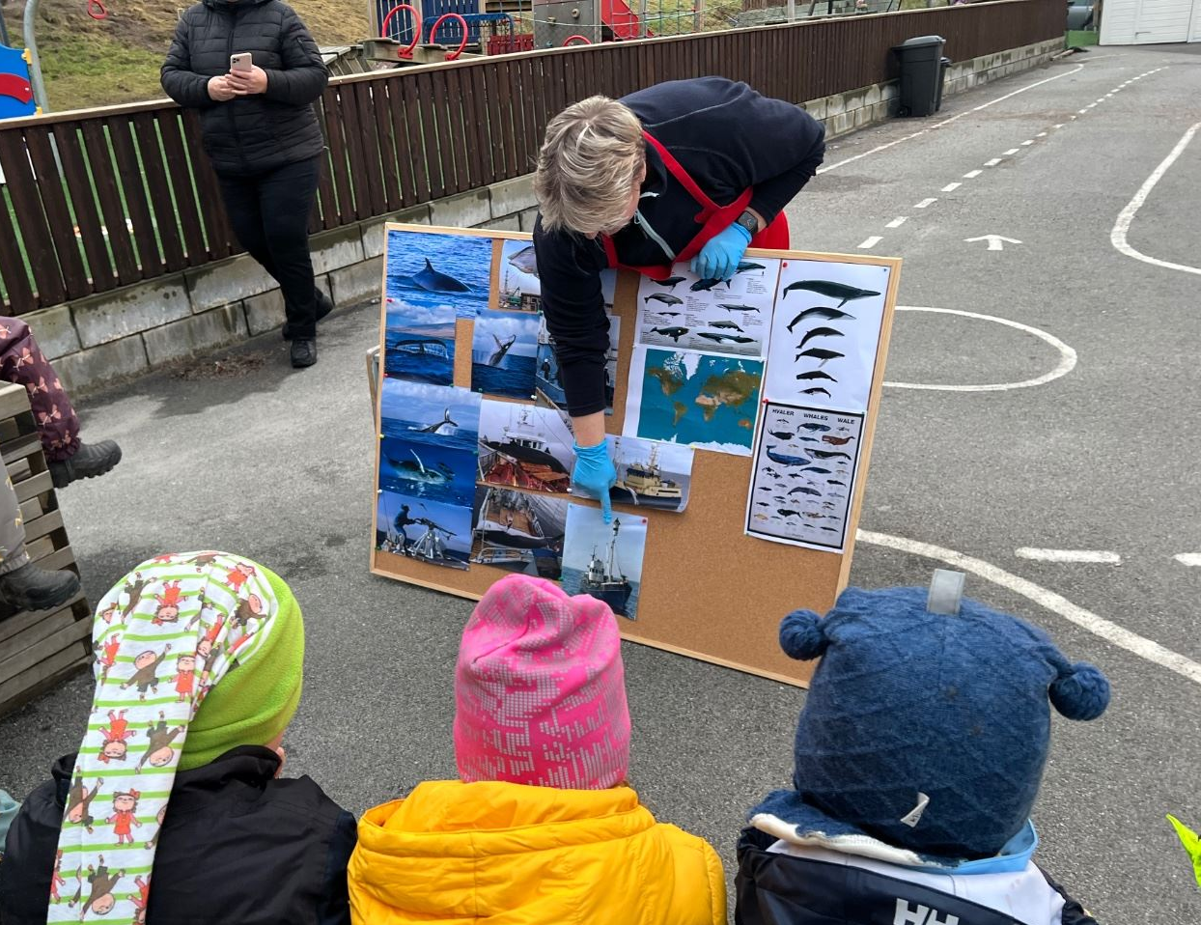
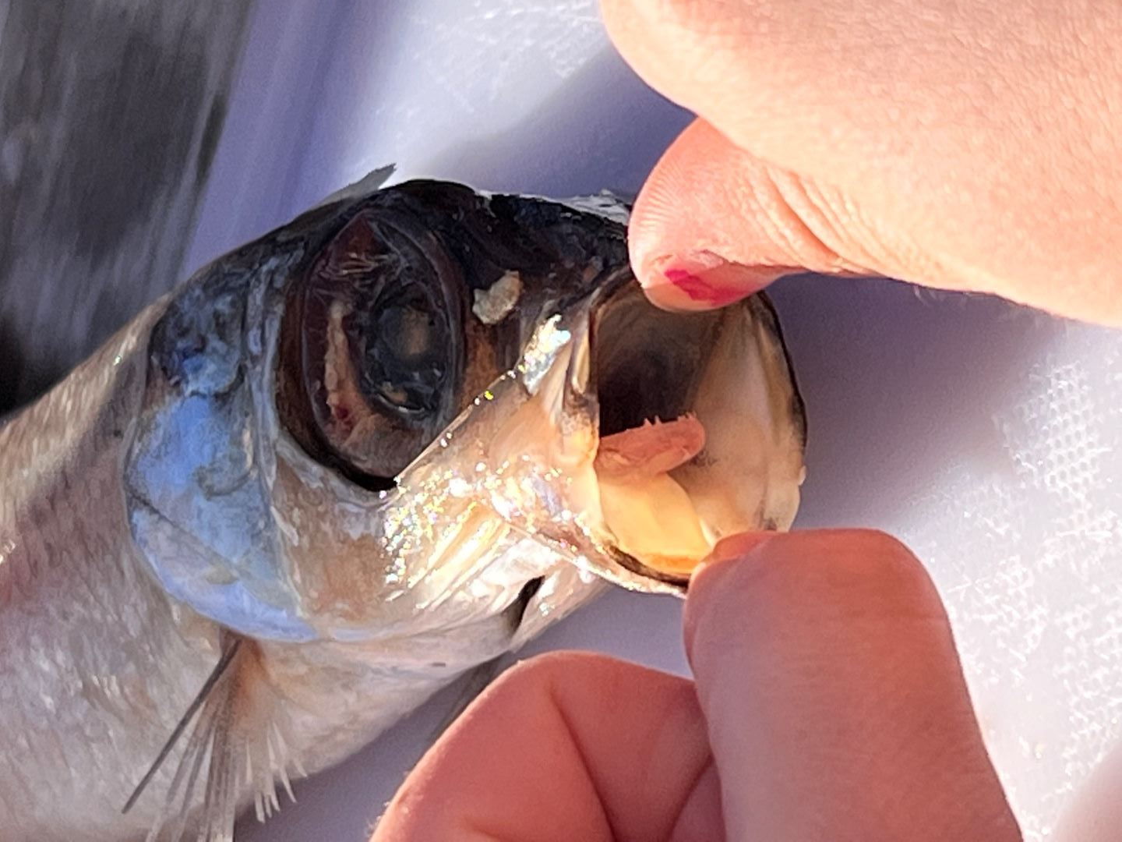
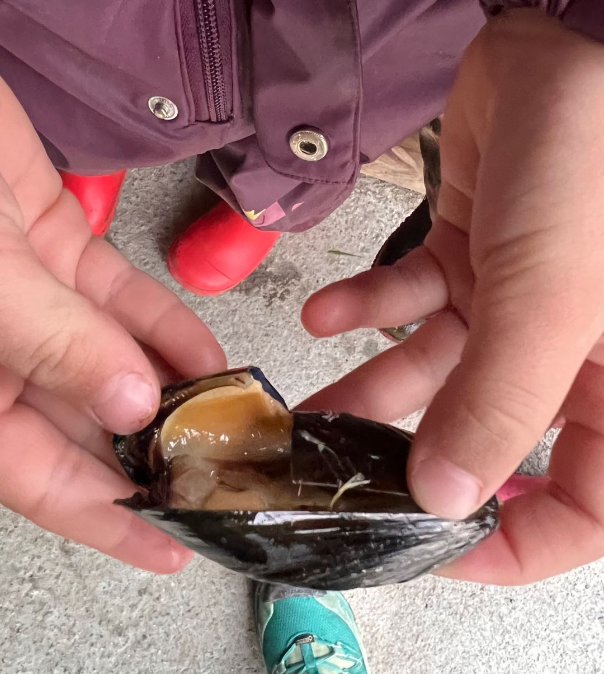
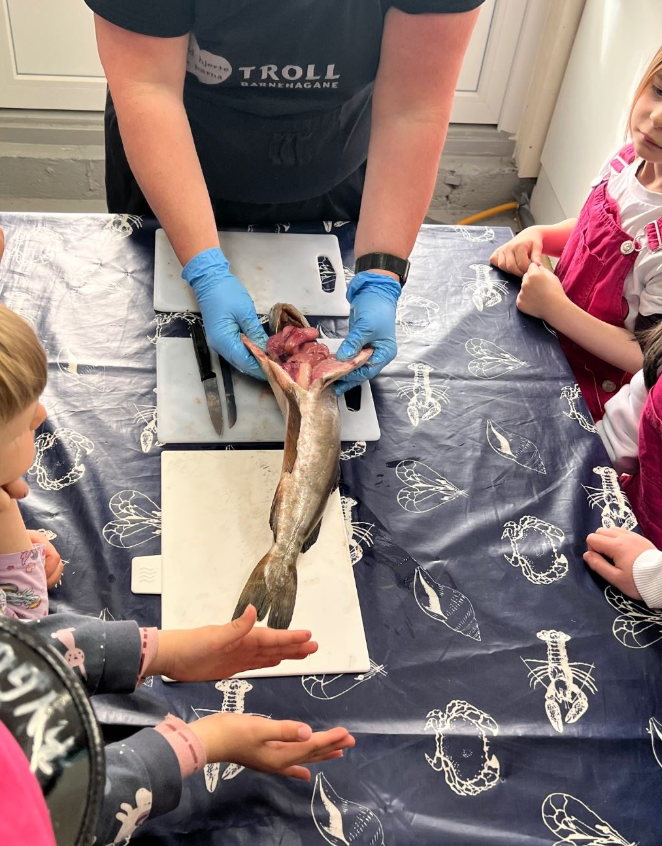
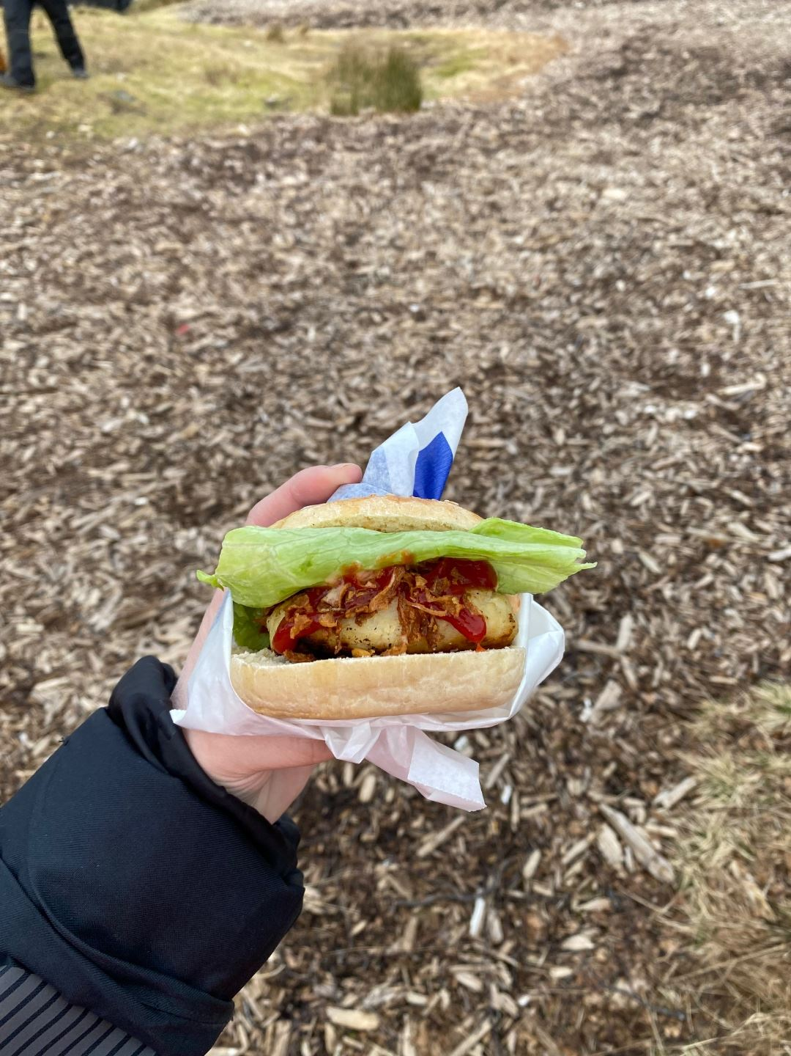
Trollkokken
Kokken vår<3
Rita Bakke vil ta oss med på ei matreise i kvardagen. Vi skal blant anna få lære om kvar maten kjem ifrå, kva er bra mat for kropp og sinn, ulike smaker, konsistensar, lukter med meir.
Vi følgjer sesong, årstid og ulike tema i barnehagen. Kokken startar tidleg om morgonen for å gi oss ein god og næringsrik start på dagen. Her vert det trylla fram deilige rettar; frukost, lunsj og ettermiddagsmåltid.
Kokken har også eige fiskeprosjekt med russane, der har ho opplegg saman med russane for å snakke/lære, undre seg og lage middag/mat i Trollbuda.

Slide 8
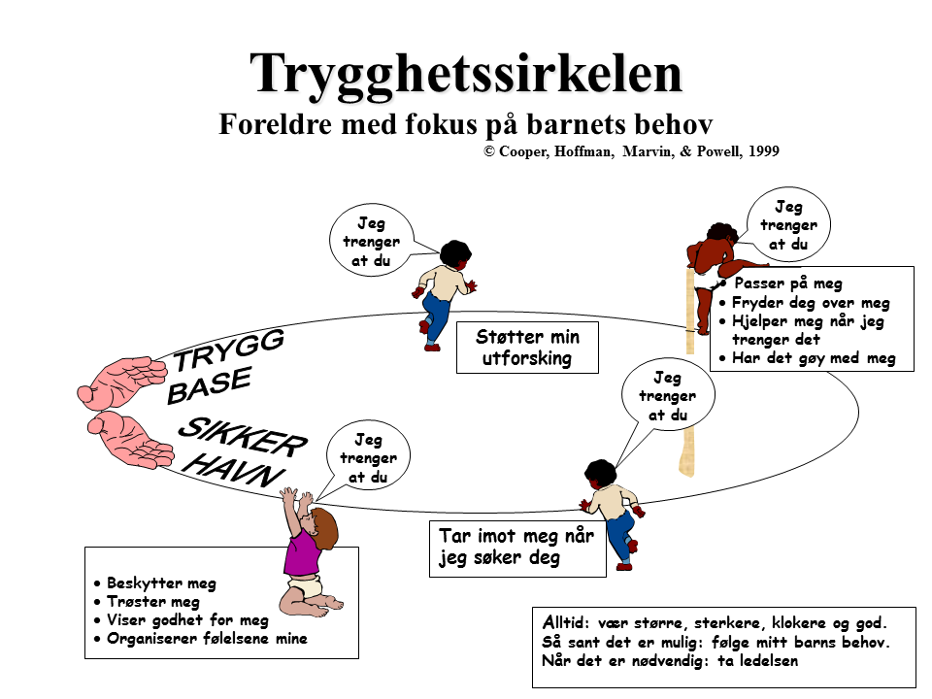
August
Tilvenning og overgongar:
I samarbeid gir vi barnet den beste starten på små og storbarnsavdeling. Tilvenning må skje på barnets premissar og i tett dialog mellom foreldra og personalet.
For å sikre barnets tryggheit i barnehagen er det viktig at barnet får ei positiv oppleving av oppstarten. Barnet treng både forutsigbarheit og utfordringar, slik at det gler seg til å kome i barnehagen.
"Æ e mæ":
(eige opplegg).
Meg sjølv og mi familie: Vi blir kjent med kvarandre på avdelinga. Med dette temaet ønsker vi at skal bevisstgjere oss sjølve og dei andre kven vi er. Kven er familien min? kvar bur vi? og korleis ser eg ut? Sette grenser for eigen kropp.
Sommar: Siste sommarmånaden, vi nyter sommaren og ser på sommarteikna i naturen.
Fagområde:
Kommunikasjon, språk og tekst
Nærmiljø og samfunn
Veke | Måndag | Tysdag | Onsdag | Torsdag | Fredag | Laurdag | Søndag
31 |  |  |  | 1. | 2. | 3. | 4.
32 | 5. | 6. | 7. | 8. | 9. | 10. | 11.
 | Velkommen til nytt barnehage-år
33 | 12. | 13. | 14. | 15. | 16. | 17. | 18.
 |  |  |  |  | Planleggingsdag Bhg. stengt
34 | 19. | 20. | 21. | 22. | 23. | 24. | 25.
35 | 2 6 | 27. | 28. | 29. | 30. | 31.

Slide 9

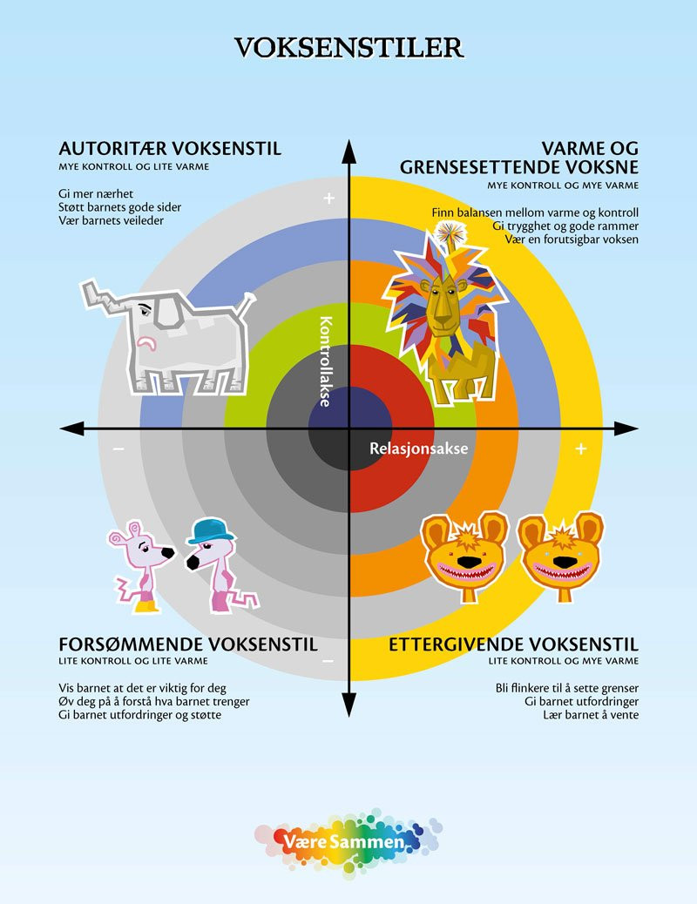
September
Friluftslivetsveke:
Vi markerer friluftsveka i veke 36. Denne veka vil vi ha ekstra fokus på aktivitetar i naturen.
Brannvernveka:
Vi markerer brannvernsveka i veke 38. Vi møter Bjørnis og/eller Eldar og Vanja som skal lære og fortelje oss litt om brannvern.
Fagområde:
Kommunikasjon, språk og tekst
Kropp, rørsle, mat og helse
Mengd, rom og form
Haust:
Vi ser etter dei fyrste haustteikna
og undrar oss over det magiske
som skjer i naturen.
Vi haustar inn det vi har sådd
(Frå jord til bord).
"Være sammen":
(eige opplegg) dette er noko vi jobbar med gjennom heile året.
«Være saman» har eit særleg fokus på den varme og grensesettande/ autoritative vaksne.
«Løvelova» gir ei tydeleg og forpliktande ramme for korleis barn og vaksne skal ha det saman.
''Sjølvkjensla til barnet skal støttast, samtidig som barna får hjelp til å meistre balansen mellom å dekke sine eigne behov og ta omsyn til andre sine behov''. (Rammeplan, s.23)
Veke | Måndag | Tysdag | Onsdag | Torsdag | Fredag | Laurdag | Søndag
35 |  |  |  |  |  |  | 1.
36 | 2. | 3. | 4. | 5. | 6. | 7. | 8.
Frilufts-veke
37 | 9. | 10. | 11. | 12. | 13. | 14. | 15.
38 | 16. | 17. | 18. | 19. | 20. | 21. | 22.
Brannvern-veka
39 | 23. | 24. | 25. | 26. | 27. | 28. | 29.
40 | 30.

Slide 10
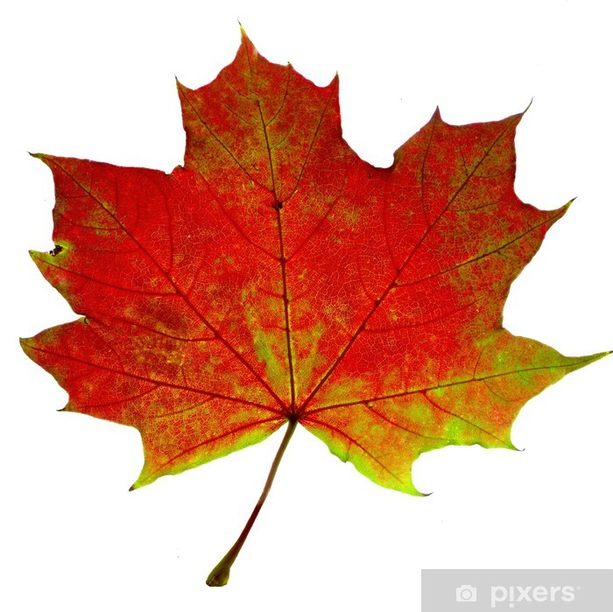
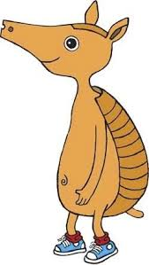

Oktober
Livsmestring og helse:
Barnehagen skal bidra til barnas trivsel, livsglede, meistring og kjensle av eigenverdi, og forebygge krenkelsar og mobbing. Barnehagen skal vere ein trygg og utfordrande stad der barna kan prøve ut ulike sider ved samspel, fellesskap og vennskap. Barna skal få støtte i å meistre motgang, handtere utfordringar og bli kjent med eigne og andre sine følelsar. Barna skal ha mogelegheit til ro, kvile og avslapping i løpet av barnehagedagen. Barnehagen skal vere ein arena for dagleg fysisk aktivitet og fremme barnas bevegelses glede og motoriske utvikling. Måltid og matlaging i barnehagen skal gi barna eit grunnlag for å utvikle matglede og sunne helsevanar. (jamfør rammeplan)
Dette vil vere fokus heile året.
Fagområde:
Kommunikasjon, språk og tekst
Nærmiljø og samfunn
Vennskapsveke:
Vi jobbar heile året med vennskap, men denne veka har vi ekstra fokus. Vi vil bevisstgjere barna på kva det vil seie å vere ein god venn. Kva gjer ein god venn? Kva gjer det med oss, når vi har ein god venn? (Livsmestring og helse).
«livetogsånn»
Trafikkopplæring:
Vi brukar trafikkmateriellet om Tarkus (handdukka), barnas trafikkvenn utvikla av Trygg trafikk. Tarkus hjelper oss til å huske på at barn har eit heilt anna perspektiv og synsfelt. På turane våre brukar barna sansane sine – sjå og høyre, i tillegg til å gjere, oppleve og erfare.
Eg er Tarkus
Veke 41:
Haustferie for skulen -
Gi oss beskjed om ditt barn skal ta fri
Veke | Måndag | Tysdag | Onsdag | Torsdag | Fredag | Laurdag | Søndag
40 |  | 1. | 2. | 3. | 4. | 5. | 6.
41 | 7. | 8. | 9. | 10. | 11. | 12. | 13.
 |  |  |  | Verdens- dagen for psykisk helse
42 | 14. | 15. | 16. | 17. | 18. | 19. | 20.
 |  |  |  |  | Planleggingsdag Bhg stengt
43 | 21. | 22. | 23. | 24. | 25. | 26. | 27.
Venns kaps- veke |  |  |  | FN dagen
44 | 28. | 29. | 30. | 31.

Slide 11
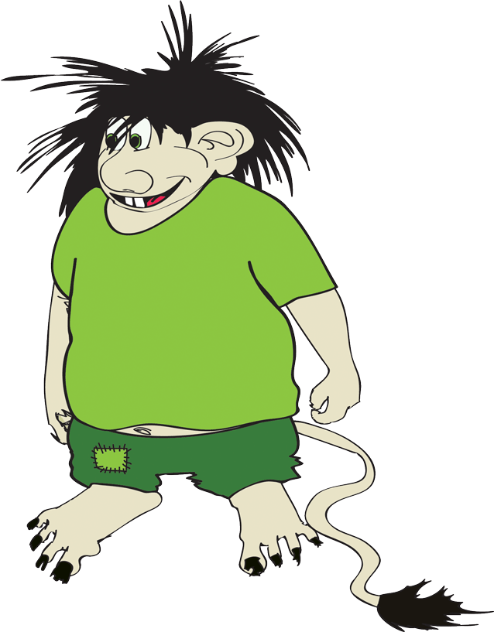
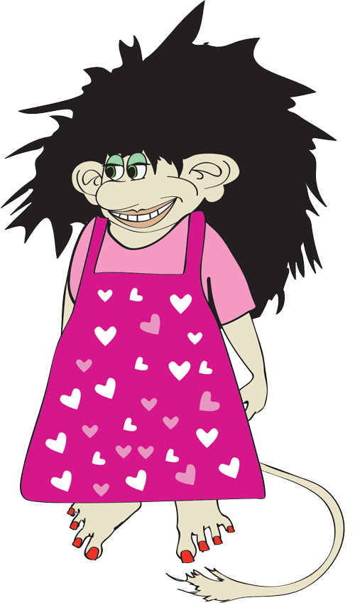

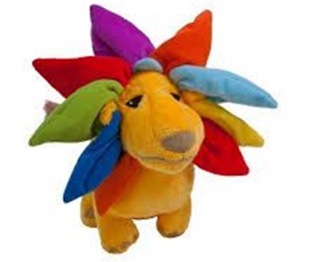
November
Farsdag:
Barna får lage ei merksemd til far eller ein annan nær omsorgsperson. Barna får oppleving av å vere kreative samtidig som dei får skape ei kunstnerisk gåve.
Fagområde:
Kommunikasjon, språk og tekst
Kunst, kultur og kreativitet
ASK:
Alternativ supplerande kommunikasjon er å kommunisere ansikt til ansikt på andre måtar enn med tale.
ASK kan vere
· Ei erstsatning for tale
· Ei støtte til å utvikle tale
· Eit supplement til låg eller utydeleg tale
Ask er barnet sitt språk, og ein måte å uttrykke seg på.
Det er ulike årsaker til at barn har behov for ASK. Det kjem an på kva kommunikative, språklege, motoriske og kognetive ferdigheiter dei har. (Udir.no)
Regnbueløva
Kan du løveloven?
Jeg skal være meg.
Men gi plass til andre, slik at de blir seg.
Bry meg om en annen, hjelpe når jeg kan.
Slik blir livet bedre, for barn i alle land.
Ser du en som plages, det er ikke bra.
Alle må stå sammen, om å si ifra.
Alle barn på jorden.
Har den samme rett- til å være trygge og til å være sett.
08. november
Husk å levere inn jul/påske ferieskjema
Veke | Måndag | Tysdag | Onsdag | Torsdag | Fredag | Laurdag | Søndag
44 |  |  |  |  | 1. | 2. | 3.
 |  |  |  |  | Trollest
45 | 4. | 5. | 6. | 7. | 8. | 9. | 10.
 |  |  |  |  | Levering av feriekontrakt |  | Farsdag
46 | 11. | 12. | 13. | 14. | 15. | 16. | 17.
47 | 18. | 19. | 20. | 21 | 22. | 23. | 24.
48 | 25. | 26. | 27. | 28. | 29. | 30.

Slide 12
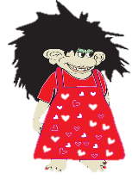
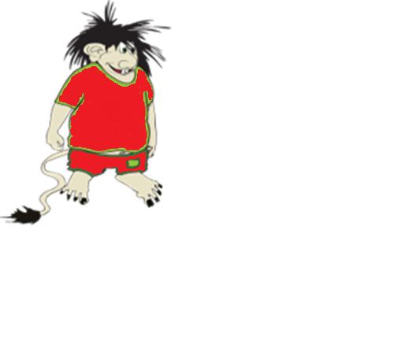
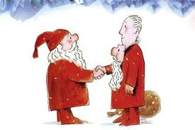
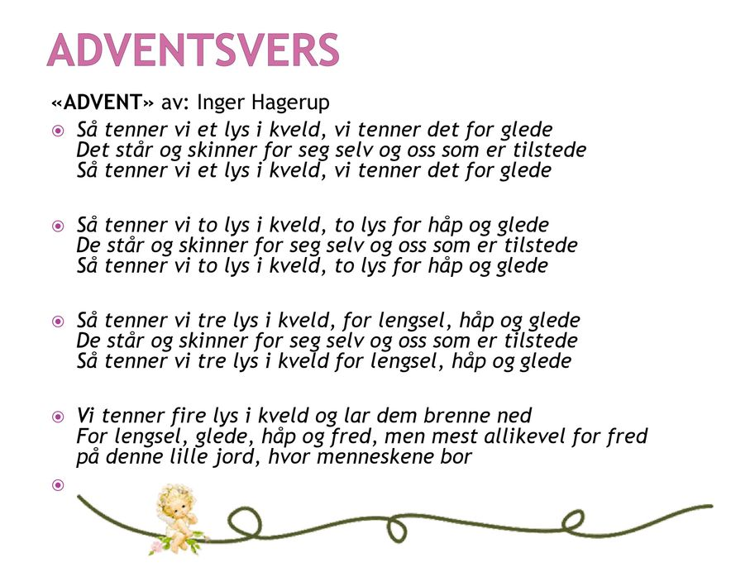
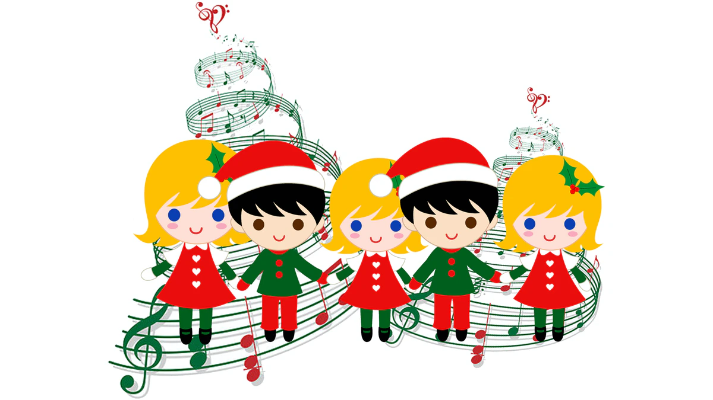


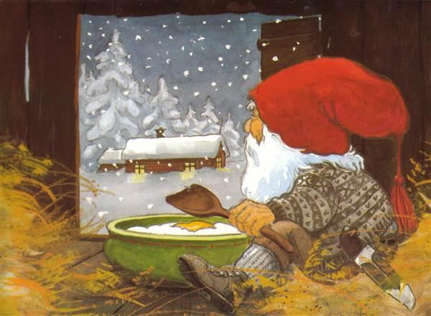
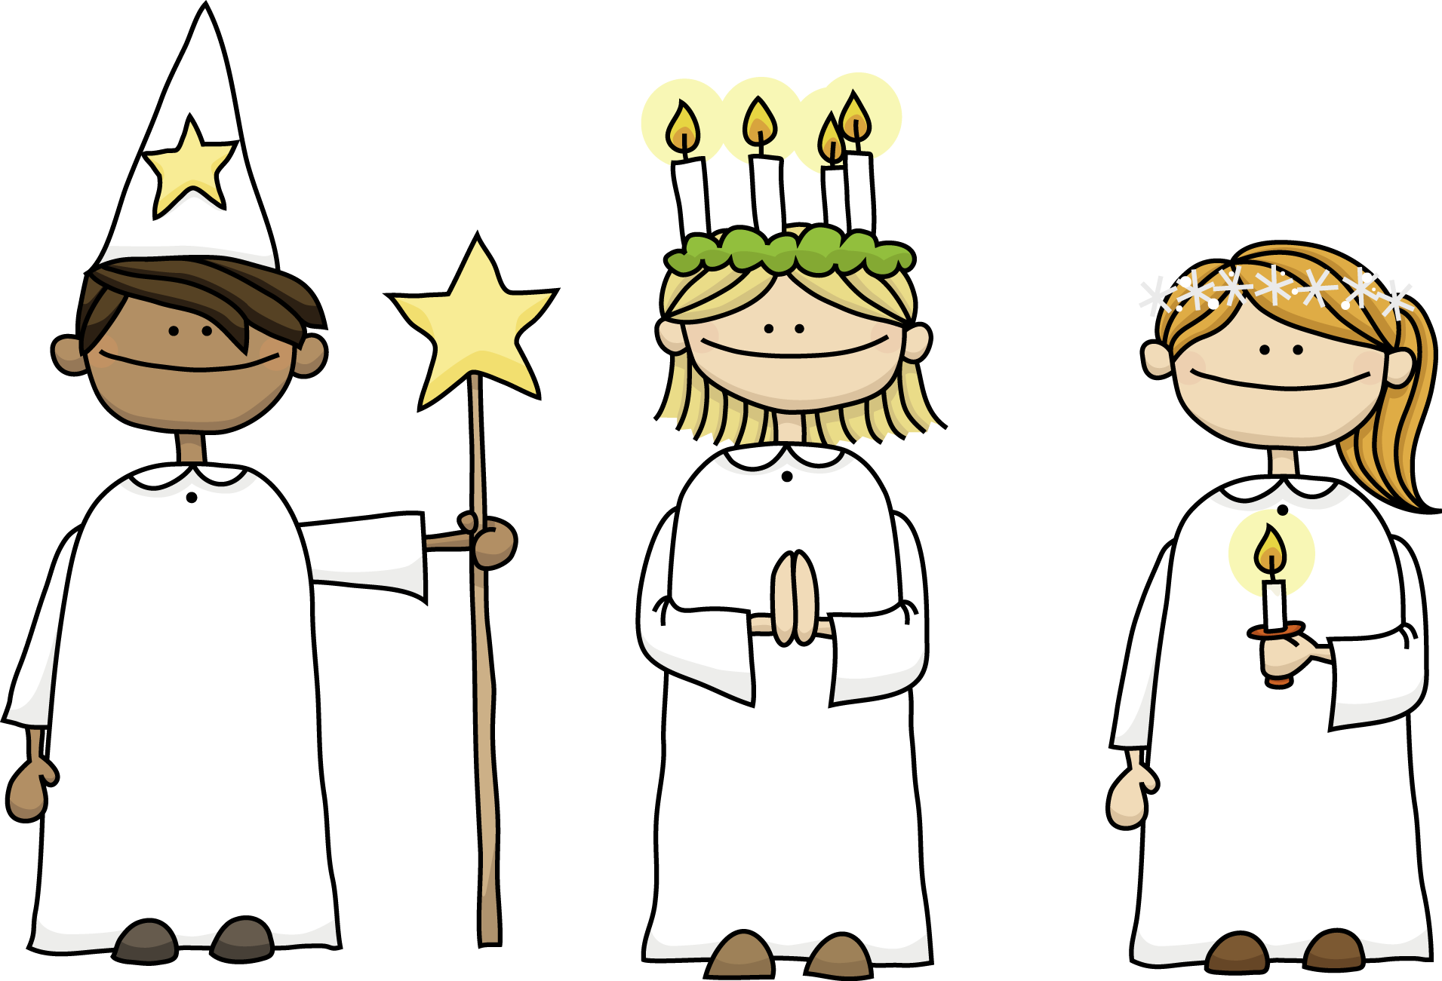
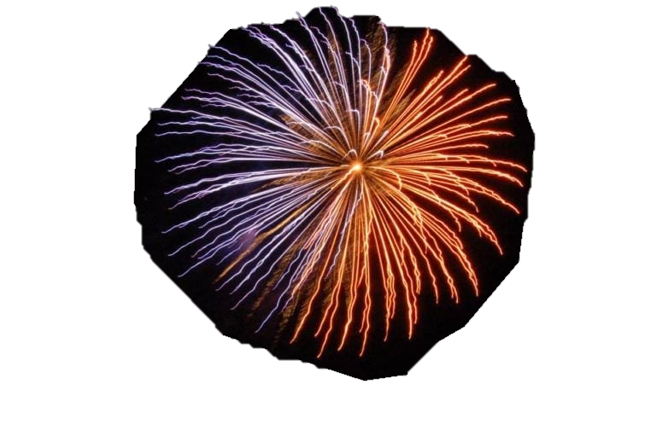
Desember
Tradisjonar:
vi skal la barna få kjennskap til forteljingar, tradisjonar, verdiar, og høgtider i ulike religionar og livssyn.
Fagområde:
Kommunikasjon, språk og tekst
Etikk, religion og filosofi
Vinter:
Vi ser etter dei fyrste vinterteikna. Og vi undra oss over det magiske som skjer i naturen. Om vinteren er det moglegheit for å utforske naturfaglege fenomen. Kanskje kjem snøen?
Veke | Måndag | Tysdag | Onsdag | Torsdag | Fredag | Laurdag | Søndag
48 |  |  |  |  |  |  | 1.
 |  |  |  |  |  |  | 1. søndag i advent
49 | 2. | 3. | 4. | 5. | 6. | 7. | 8.
 |  |  |  |  |  |  | 2. søndag i advent
50 | 9. | 10. | 11. | 12. | 13. | 14. | 15.
 |  | Nissefest |  |  | Lucia |  | 3. søndag i advent
51 | 16. | 17. | 18. | 19. | 20. | 21. | 22.
 |  |  | Julefest storbarn kl: 15:00-16:30 | Juleverkstad småbarn kl: 15:00-16:30 |  |  | 4. søndag i advent
52 | 23. | 24. | 25. | 26. | 27. | 28. | 29.
 |  | Julafta Bhg er stengt | 1. juledag Bhg er stengt | 2. juledag Bhg er stengt
1 | 30. | 31.
 |  | Nyttårsafta

Slide 13
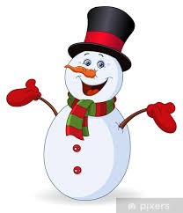
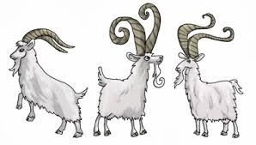

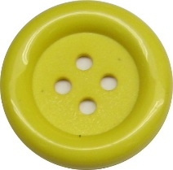
Januar
Det var ein gong ………..
Fagområde:
Kommunikasjon, språk og tekst
Kropp ,rørsle mat og helse
Eventyr, rim og regler:
Er med på å stimulere til språkutvikling.
Gjennom heile året har vi fokus på fellesskap, leik, språk, kropp, rørsle, mangfald av uttrykksformer, glede og humor.
Snøkrystaller
Snø som faller
Snø på klærne
Snø på trærne
Snø på bakken
Au! Snøball i nakken
En gul knapp,
virre virre vapp,
du slapp
Livsmestring og helse:
Spa og velvære, bli glad i eigen kropp og respektere grenser for meg sjølv og andre.
Veke | Måndag | Tysdag | Onsdag | Torsdag | Fredag | Laurdag | Søndag
1 |  |  | 1. | 2. | 3. | 4. | 5.
 |  |  | 1.Nyttårsdag Bhg. stengt | Planleggings-dag Bhg. stengt
2 | 6. | 7. | 8. | 9. | 10. | 11. | 12.
 |  |  |  | Nyttårsball
3 | 13. | 14. | 15. | 16. | 17. | 18. | 19.
4 | 20. | 21. | 22 | 23. | 24. | 25 | 26.
5 | 27. | 28. | 29. | 30. | 31.

Slide 14
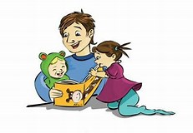

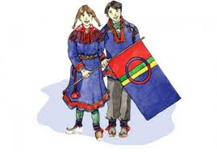



Februar
Morsdag:
Barna får lage ei merksemd til mor eller ein annan nær omsorgsperson. Barna får oppleving av å være kreative samtidig som dei får skape ei kunstnerisk gåve.
Fagområde:
Kommunikasjon, språk og tekst,
natur, miljø og teknologi
Kommunikasjon, språk og tekst
Barnehagens arbeid med kommunikasjon, språk og tekst er viktig for barns sosiale liv, kulturell tilhøyrigheit og for barns språkutvikling. Det skal leggast til rette for utvikling av språkforståelsen, språkkompetansen og forskjellig kommunikasjonsform (ASK).
Personalet skal
Skape eit variert og godt språkmiljø.
La barn få utrykke følelsar, tankar og meningar på ulike måtar.
Utvikle begrepsforståing og utvikle ordforrådet.
La barna få møte ulike språk og kommunikasjonsformer; (ASK alternativ supplerande kommunikasjon) som bilde, teikn, form, konkretar osv.
Bruke bøker, forteljing og dramatisering med bruk av konkretar, snakkepakken og gjenforteljing av/for barna.
Vere den gode og lyttande vaksne som tek vare på augeblikk, og den viktige kvardagssamtalen, inne og ute.
Mål: barn skal få lære forskjellige måtar å utrykke seg på gjennom ulike kommunikasjonsformer som t.d; språk, tegn, tekst og bilde. (ASK)
Vinterferie for skulen i
veke 8. Gi oss beskjed om
ditt barn tek fri.
Veke | Måndag | Tysdag | Onsdag | Torsdag | Fredag | Laurdag | Søndag
5 |  |  |  |  |  | 1. | 2.
6 | 3. | 4. | 5. | 6. | 7. | 8. | 9.
 |  |  |  | Samefolketsdag |  |  | Morsdag
7 | 10. | 11. | 12. | 13. | 14. | 15. | 16.
 |  |  |  |  | Gled ein ven
8 | 17. | 18. | 19. | 20. | 21. | 22. | 23.
 |  |  |  |  | Kongens bursdag
9 | 24. | 25. | 26. | 27. | 28.

Slide 15


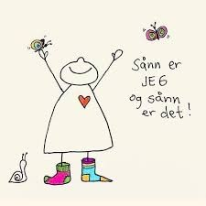
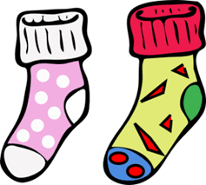
Mars
Vår
Om våren eksploderer fargane i naturen. Vi ser etter dei første vårteikna og undrer oss over det magiske som skjer i naturen. Trekkfuglane kjem tilbake og vi lærer om dei ulike fugleartane.
"La leiken leve"
Verdens down syndrom dag 21/3 "Rockesokk": Denne dagen tek vi på oss ulike sokkar for å vise at vi set pris på mangfaldet i samfunnet vårt. Dette er ein fin måte å vise at vi er forskjellige, fokusere på respekt og likeverd. Vi ynskjer eit varmare og meir inkluderande samfunn og markere mangfaldet.
Fagområde:​
kommunikasjon, språk og tekst
Kunst, kultur og kreativitet
Etikk, religion og filosofi
LØFT (Løsningsfokusert tilnærming):
"Barn har ikkje problem – dei har berre ferdigheiter dei ikkje har lært seg enda". Løft inneber at vi gir barnet meir merksemd når det faktisk lykkast med noko og støttar dei aktivt når dei gjer framskritt. Ved å støtte og veilede ønsker vi å gi barnet sjansen til å utvikle den beste utgåva av seg sjølv.
Veke | Måndag | Tysdag | Onsdag | Torsdag | Fredag | Laurdag | Søndag
9 |  |  |  |  |  | 1. | 2.
 |  |  |  |  |  |  | Fastelavn
10 | 3. | 4. | 5. | 6. | 7. | 8. | 9.
11 | 10. | 11. | 12. | 13. | 14. | 15. | 16.
 |  | Barnehage-dagen
12 | 17. | 18. | 19. | 20. | 21. | 22. | 23.
 |  |  |  |  | Rockesokk Verdens downs syndrom dag
13 | 24. | 25. | 26. | 27. | 28. | 29. | 30.
14 | 31.

Slide 16

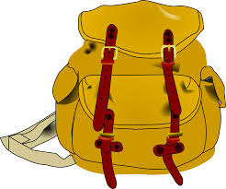
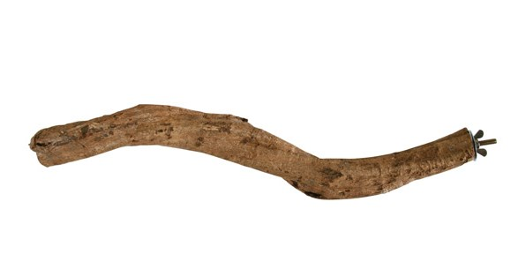
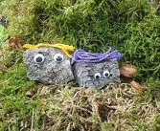

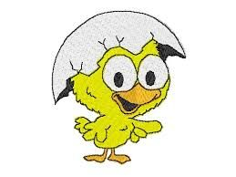
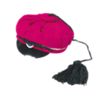
April
Den Magiske naturen:
Vi vil jobbe for å gi barnet ditt mange gode og positive opplevingar i fjell, skog og fjøre. Vi skal gje barna turglede, mestringsfølelse og rom for undring i naturen vår. Vi vaksne er nysgjerrige saman med barna og viser glede og undring ilag med dei.
Vi kan gå på «skattejakt» i naturen og finne naturmateriale som små barnehender kan lage mykje spennande kunst av.
Naturen er ein leikeplass der barna får bruke fantasien, der ein kjepp kan verte ein slange og steinar kan bli til troll.
Vi lager mat etter årstidene av det vi hauster i naturen som bær, frukt og andre grønsaker.
Fagområde
Kommunikasjon, språk og tekst
Natur, miljø og teknologi
Mengd, rom og form
Påske
Vi skal gi barna kjennskap til og markere merkedager, høgtider og tradisjoner i den kristne kulturarven og andre religioner og livssyn som er representert i barnehagen" (rammeplan for barnehagen s.55) ​​
Vi vil lage påskepynt, lese bøker og synge songar knytta opp mot høgtida.
Motto:
Ut på tur, aldri sur.
Vi tek vare på kvarandre, dyr og natur.
11. april: Husk å levere inn sommarferie-skjema
Veke | Måndag | Tysdag | Onsdag | Torsdag | Fredag | Laurdag | Søndag
14 |  | 1. | 2. | 3. | 4. | 5. | 6.
15 | 7. | 8. | 9. | 10. | 11. | 12. | 13.
 |  |  | Påskefrukost |  | Levere feriekontrakt
16 | 14. | 15. | 16. | 17. | 18. | 19. | 20.
 |  |  | Påskestengt | Skjærtors-dag Bhg.stengt | Langfredag Bhg. stengt
17 | 21. | 22. | 23. | 24. | 25. | 26. | 27.
 | 2. Påskedag
18 | 28. | 29. | 30.
 |  | Russedåp

Slide 17
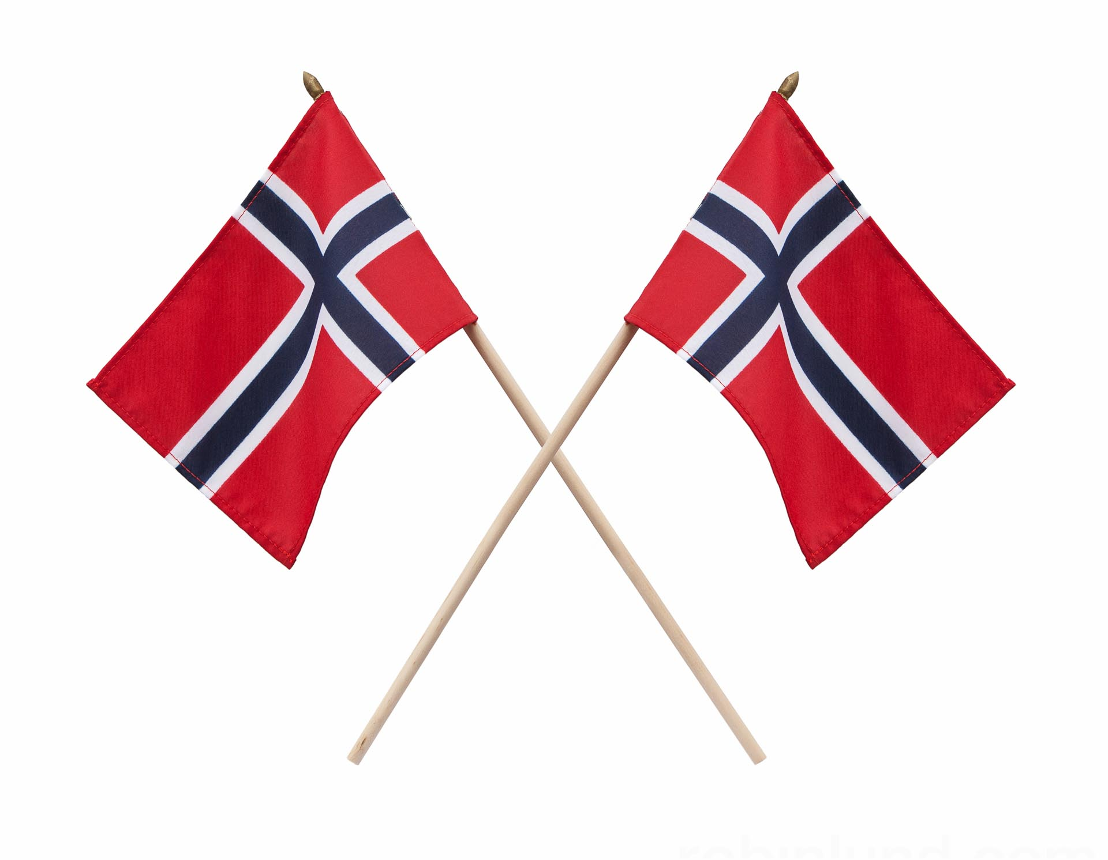

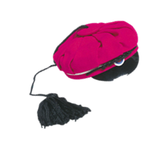
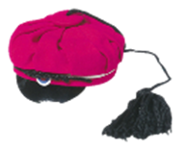
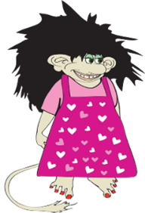

Mai
Russeklubben i Trollbarnehagane ynskjer vi å gjere til ei spesiell, unik og lærerik oppleving for barna. Barna skal få kunnskap om skuleretta opplæring som tal, bokstavar, omgrep, form, mengd, blyantgrep og sjølvstendigheit. Vi vil at barna skal sitte igjen med mange gode opplevinga. Blant anna symje opplæring, tura, samt frå topp til tue i nærmiljøet og fem gode gjerninga. Vidare skal vi fremje gode og sunne matvanar, der fisk og sjøliv blir fletta inn som ein del av russeopplegget. Vi ynskjer å vidareformidle til barna at naturen har eit rikt utval av verdifull, kortreist mat. Her vil vi gi barna kunnskap om ulike fiskeartar, deira levesett og korleis ein lagar god og sunn mat. Personalet vil bruke det vi har lært på fiskesprellkurs både inne og ute.
Bussane i Trollbarnehagane skal i utgangspunktet brukast til turar opp imot det pedagogiske opplegget som rosarussen har. Trollbarnehagane legg stor vekt på at rosarussen skal glede seg til å byrje på skulen. Vi vil ha eit godt samarbeid med foreldre og skulen, slik at kvart barn får ein trygg og god overgang frå barnehage til skule. «Barnehagen skal bidra til at barna kan avslutte barnehagetida på en god måte og møte skulen med nysgjerrigheit og tru på eigne evner» (KD, 2017, s. 34).
Overgong frå småbarns- til storbarnsavdeling:
For at barna skal få ein mjuk overgong til ny avdeling får dei kome på besøk ilag med ein vaksen til den avdelinga dei skal starte på. Dei får då bli kjent med den nye avdelinga og dei barna som går der frå før. Som avslutning på småbarnsperioda får dei sjølv flytte si korg til den nye plassen i garderoba på storavdeling.
Fagområde:
Kommunikasjon, språk og tekst.
Natur, miljø og teknikk
​
Overgong barnehage- skule:
Denne skal vi gjer så trygg som mogleg for barna. Vi har eigne overgongsrutiner i kommuna. (Sjå langtidslan). Vi har eigne overleveringsmøter med skulen, i nært samarbeid med heimen.
Ruskendag og mini 17- mai:
Vi lærer barna å ta vare på naturen og miljøet rundt oss. Vi ryddar og pyntar til 17 mai. Vi har på hanskar og plukkar boss rundt omkring i nærmiljøet vårt (ruskendag)
Vi gir barna kunnskap om grunnlovsdagen og fargane til det norske flagget. Vi går i tog og trenar oss til 17 –mai (mini- 17 mai)
Heia,heia sol og sommar, her er det Trollbarnehagane som kommer.
HURRA HURRA HURRA!!
Veke | Måndag | Tysdag | Onsdag | Torsdag | Fredag | Laurdag | Søndag
18 |  |  |  | 1. | 2. | 3. | 4.
 |  |  |  | Offentleg høgtids-dag Bhg. stengt | Fotballtrøye-fredag
19 | 5. | 6. | 7. | 8. | 9. | 10. | 11.
20 | 12. | 13. | 14. | 15. | 16. | 17. | 18.
 |  |  | Ruskendag |  | Mini 17.Mai | Grunnlovs- dagen
21 | 19. | 20. | 21. | 22. | 23. | 24. | 25
22 | 26. | 27. | 28 | 29. | 30. | 31.
 |  |  |  | Kristi himmelfarts- dag Bhg. stengt | Planleggings-dag Bhg. stengt

Slide 18

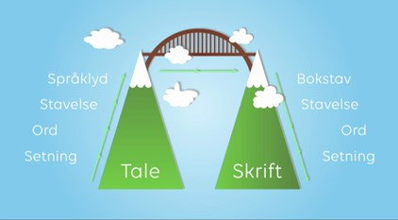

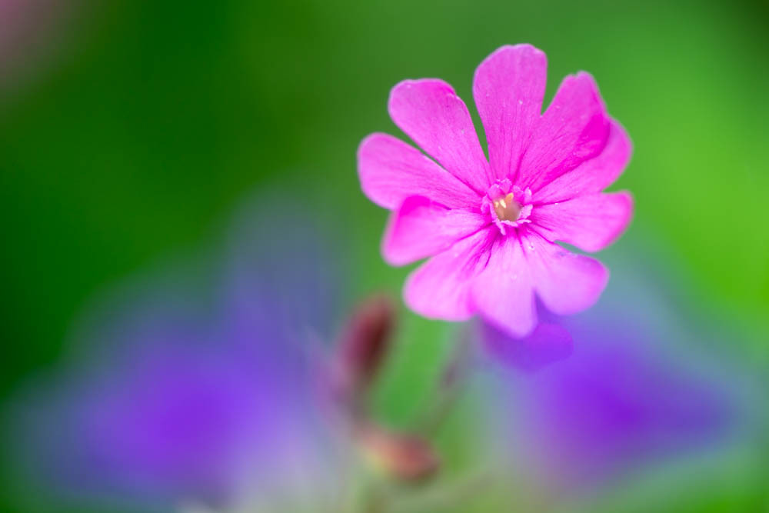

Juni
Fagområde:
Kommunikasjon, språk og tekst,
nærmiljø og samfunn
"Språkløype":
Er eigne opplegg frå Udir som skal gi betre kunnskap om korleis vi kan utvikle rutinar og system som ivareteke barns språk, lese og skriveutvikling. Dette er utvikla både for barn med norsk som morsmål og for fleirspråklege barn.
Mangfald og gjensidig respekt:
Barnehagen skal synleggjere, verdsette og fremje mangfald og gjensidig respekt.
Alle barn skal føle at dei blir sett og anerkjende for den dei er. Det finst mange måtar å tenkje, handle og leve på. Vi skal vise korleis alle kan lære av kvarandre, og fremje nysgjerrigheit og undring over likskapar og forskjellar.
Sommar:
Vi ser etter dei første sommarteikna og undrar oss over det magiske som skjer i naturen. Sommartid er utetid, leik og moro.
Veke | Måndag | Tysdag | Onsdag | Torsdag | Fredag | Laurdag | Søndag
22 |  |  |  |  |  |  | 1.
23 | 2. | 3. | 4. | 5. | 6. | 7. | 8.
24 | 9. | 10. | 11. | 12. | 13. | 14. | 15.
 | 2. Pinsedag Bhg.stengt |  | Sommarfest kl.15.30-17.00
25 | 16. | 17 | 18. | 19. | 20. | 21. | 22.
26 | 23. | 24. | 25. | 26. | 27. | 28. | 29.
 | Jonsokfeiring
27 | 30.

Slide 19




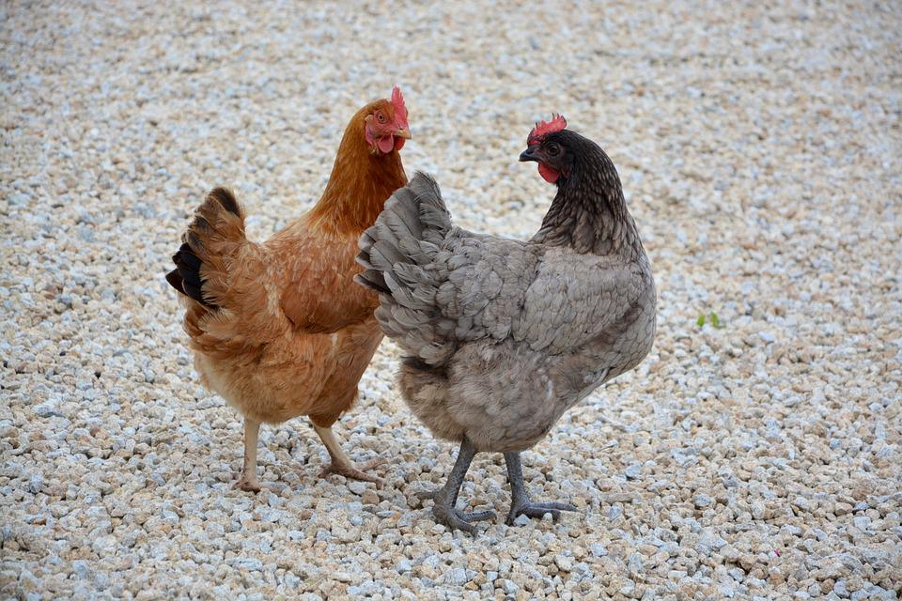
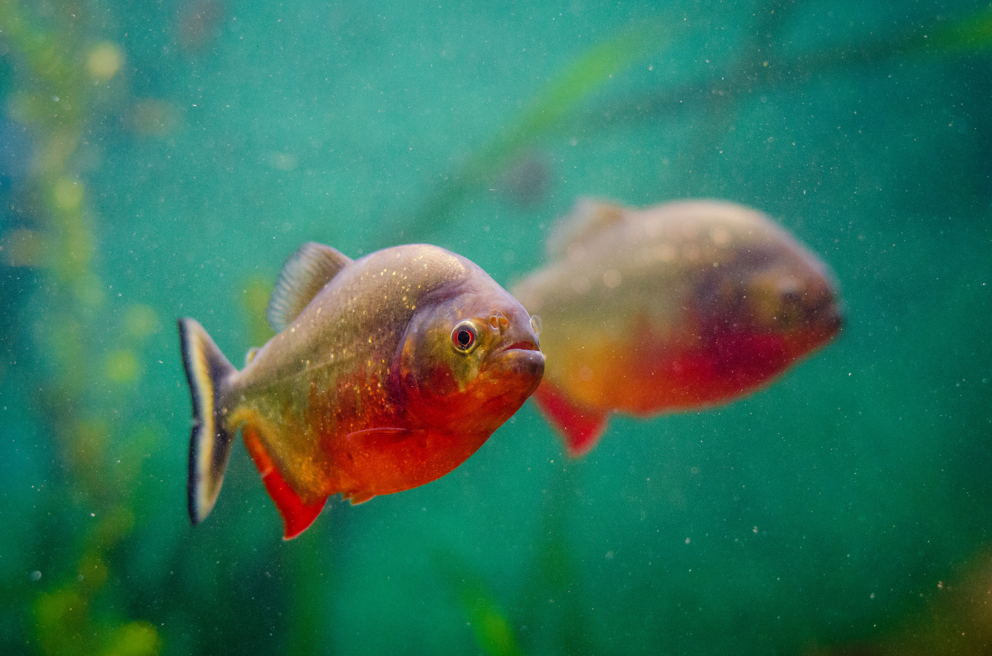
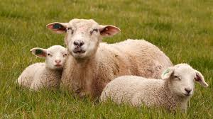
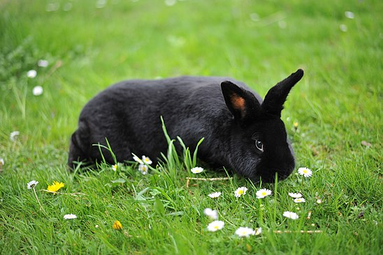

Juli
Leik og læring
Leik er den viktigaste aktiviteten for barn, og barn leiker fordi det er gøy. Vi prioriterer derfor mykje tid til leik i barnehagen. Omsorg, leik og læring må sjåast i samanheng med kvarandre. Barn lærer når dei leikar og leikar når dei lærer. Og det er like mykje god læring i omsorg, som det er mykje omsorg i god læring. Leiken kjenneteiknast av glede og kreativitet. Fantasien får fritt spelerom, og barna kan skape sin eigen verden.
Leiken gir også moglegheit for å vere nokon andre enn seg sjølv, eller lære meir om å vere akkurat som ein er.
Gjennom leik oppstår vennskap. Leik og samspel med andre er grunnlaget for læring og sosiale ferdigheiter vert danna. I leiken erfarer barn noko av det viktigaste i livet, nemleg det å være saman med andre menneske. (Sosial kompetanse).
Fagområde:
Kommunikasjon, språk og tekst,
kropp rørsle mat og helse
Veke | Måndag | Tysdag | Onsdag | Torsdag | Fredag | Laurdag | Søndag
27 |  | 1. | 2. | 3. | 4. | 5. | 6.
28 | 7. | 8. | 9. | 10. | 11. | 12. | 13.
29 | 14. | 15. | 16. | 17. | 18. | 19. | 20.
30 | 21. | 22. | 23. | 24. | 25. | 26. | 27.
31. | 28. | 29. | 30. | 31.

Slide 20
